Slide 1


106年度教育雲服務策略聯盟計畫
酷學習
COOL CLASS

Slide 2
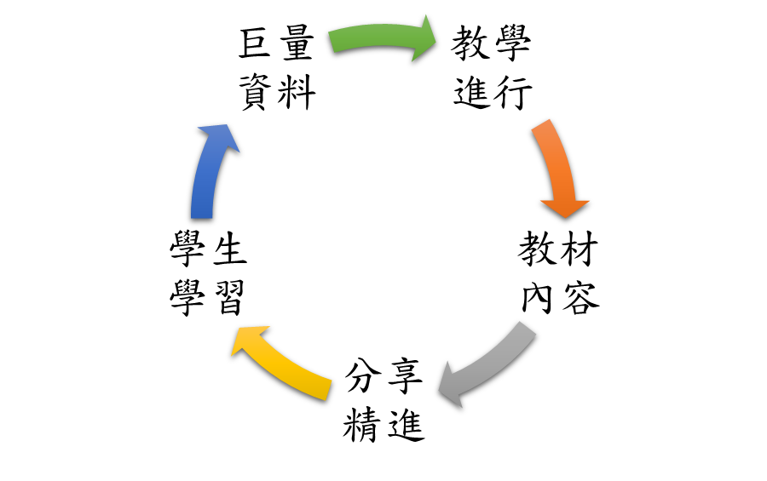





酷學習的經營目標:
酷學習
教學生態

Slide 3
酷學習是學習管理系統(LMS)
學習管理系統（Learning Management System，簡稱LMS）的主要目的是管理學習者的學習過程，持續追蹤他們在各種訓練學習活動中的學習進度與表現，學習管理系統管理並分配諸如註冊登錄、課堂與教學者時間、學習素材、教學資源以及線上學習傳遞等各項學習資源。

Slide 4
酷學習的特色
增加課程代號登入

Slide 5
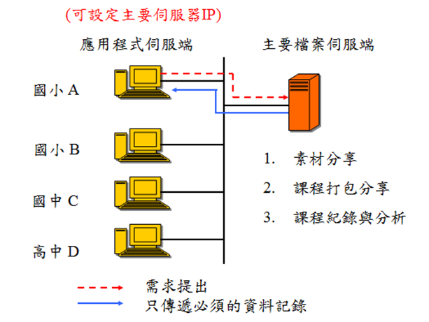
酷學習依各校網路環境設計
混合式架構設計
內容分享
分享

Slide 6
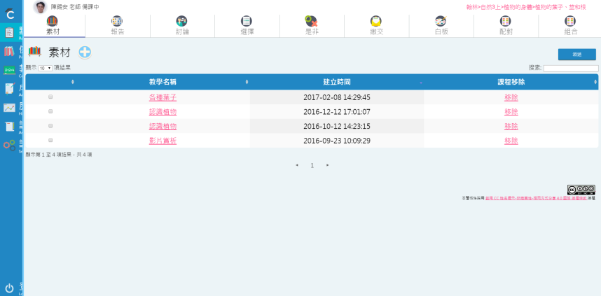
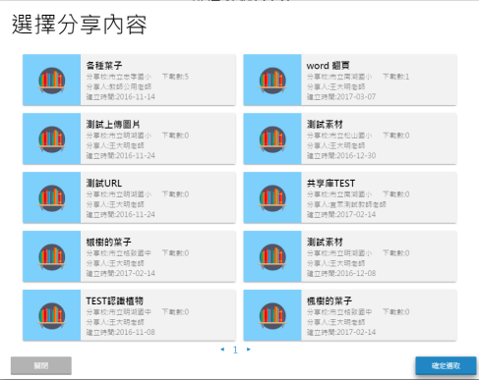
教師依實際授課單元內容設計分享

Slide 7
教師依實際授課單元內容設計之目標
分析
預測
推薦

Slide 8

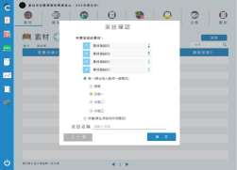
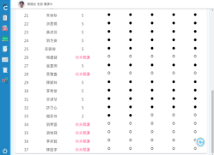
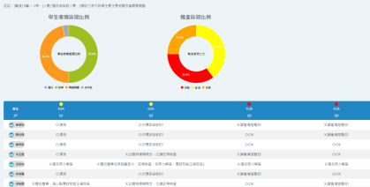
教師授課方式自由自主設計
教學模組
組合派送
評量分析

Slide 9
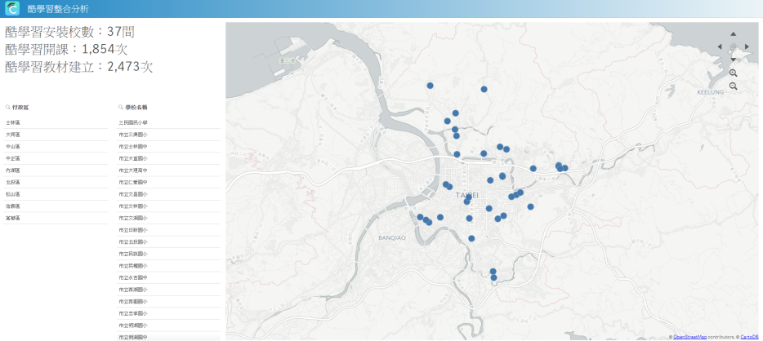
酷學習可依數據提供分析資料

Slide 10
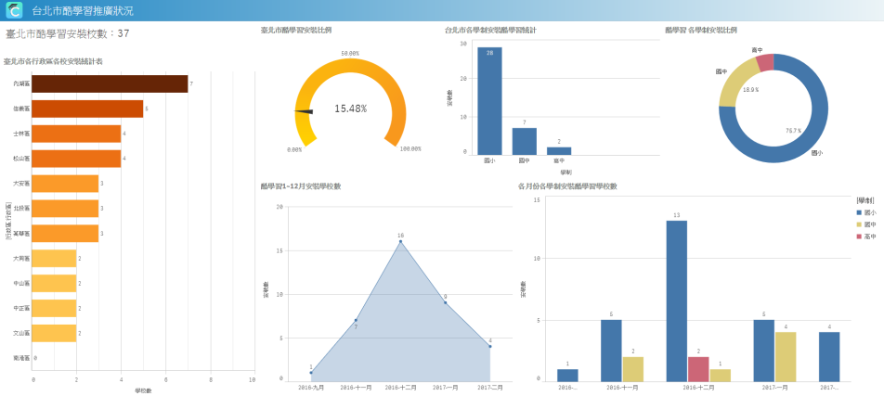
酷學習可依數據提供分析資料

Slide 11
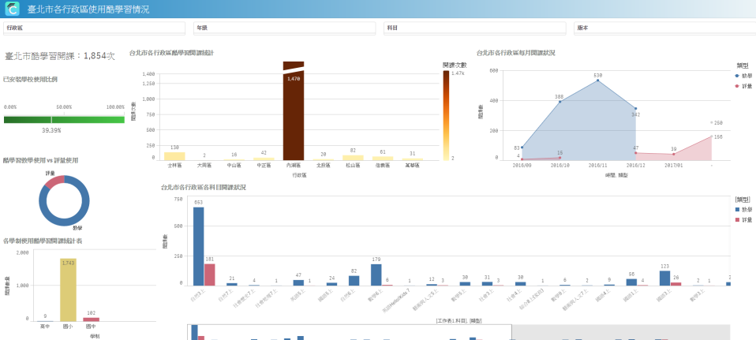
酷學習可依數據提供分析資料

Slide 12
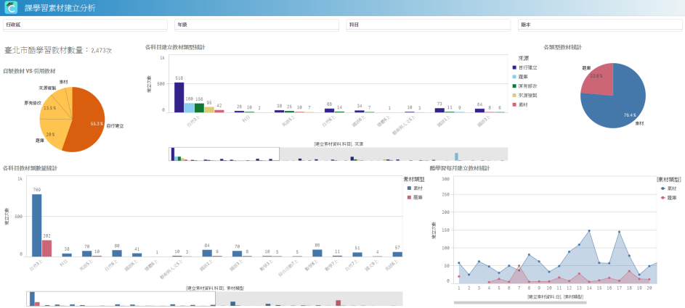
酷學習可依數據提供分析資料

Slide 13
準備事項
Cent OS 7 minimal以上
PC、VM、SEVER皆可
安裝方式:SSH帳密遠端連線或寄送設備安裝設定後寄回
安裝填報網址:
http://cs.ezoominfo.com/www/Application.html

Slide 14

本案聯絡人員
臺北市內湖區南湖國小陳錫安主任
電話:02-26321296*81
手機:0938884416
電子郵件:allenchen6166@gmail.com

